Slide 1



모두에게 소중한
[개인정보 지키기]
김민혜 강사

Slide 2

교육강사소개
교육은 모르는 것을 알게 하는
것이 아니라 아는 것을 하게
하는 것이다.
김민혜 강사

Slide 3

강의 목차
1. 개인정보의 이해
- 개인정보의 정의와 종류
2. 올바른 개인정보 관리
- 개인정보 수집하기
- 개인정보 보관하기
- 개인정보 관리에 주의할 점
3. 퀴즈로 알아보는 개인정보
- OX퀴즈
- 질문 및 답변

Slide 4
[개인정보의 이해]
개인정보란?
개인의 사적 영역과 관련된,
개인을 식별할 수 있는 일체의 정보

Slide 5
[개인정보의 이해]
살아있는
개인에
대한 정보
죽은 사람, 단체, 기업은
적용 안됨
개인정보
특정 개인을
다른 사람과 구별할 수 있는 정보
다른 정보와 결합하여 알아볼 수 있는 정보
정보 하나만으로 찾을 수 없어도,
여러 정보를 결합하면 찾을 수 있는 경우
다른 사람과 구별된
특정인을 찾을 수 있는 정보

Slide 6
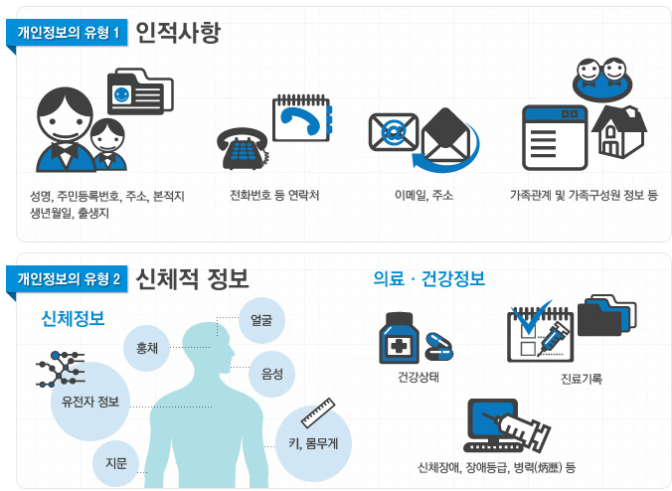
[개인정보의 이해]

Slide 7
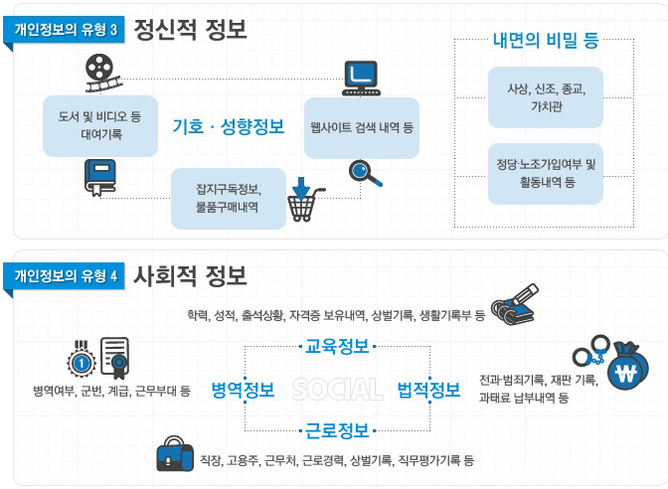
[개인정보의 이해]

Slide 8
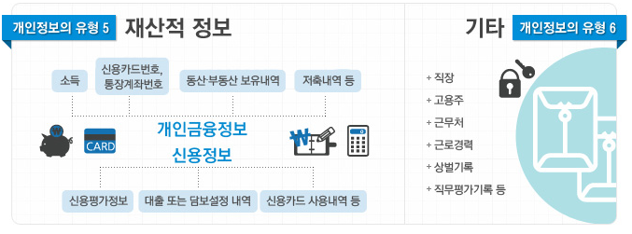

[개인정보의 이해]

Slide 9
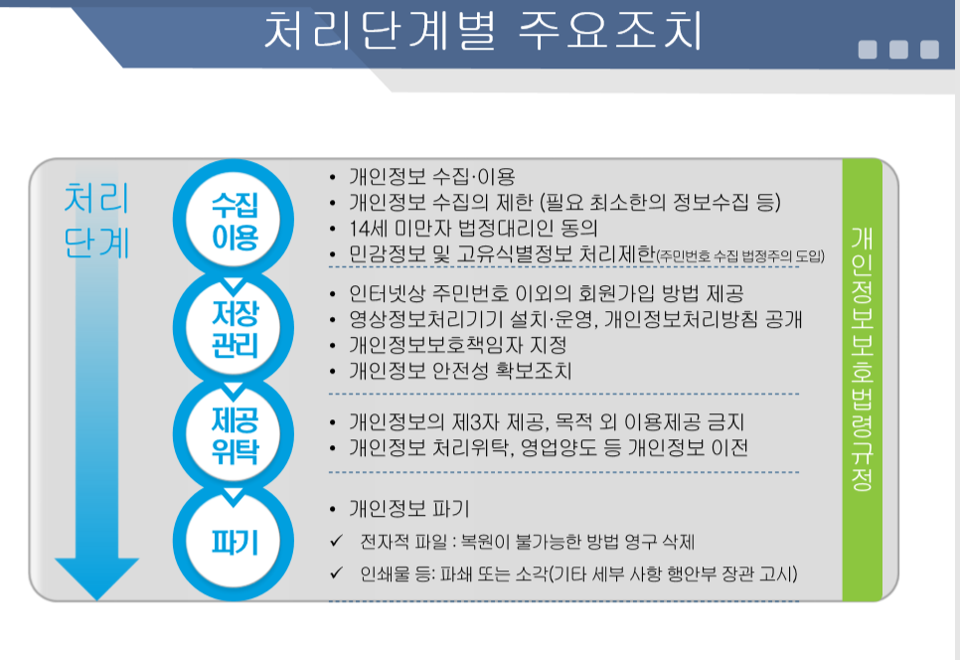
[개인정보의 수집]

Slide 10
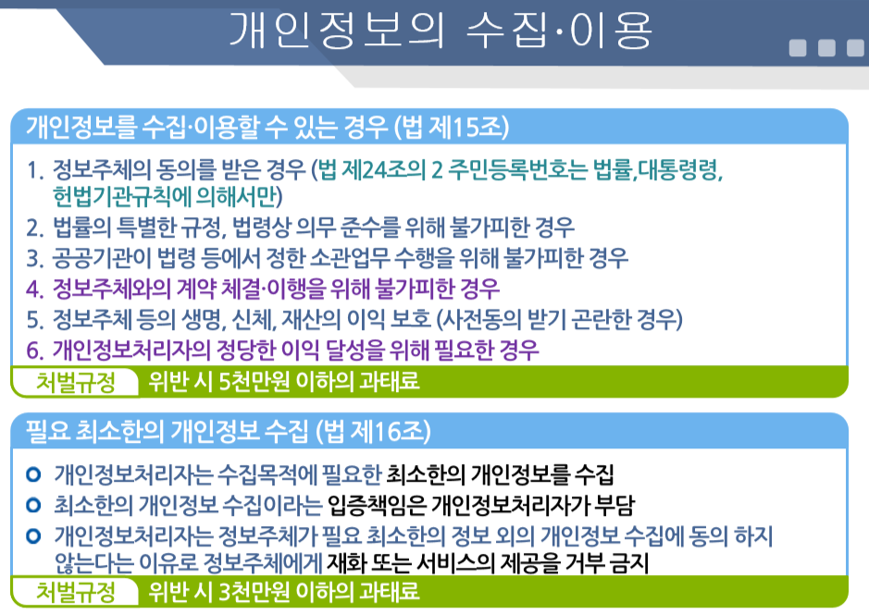
[개인정보의 수집]

Slide 11
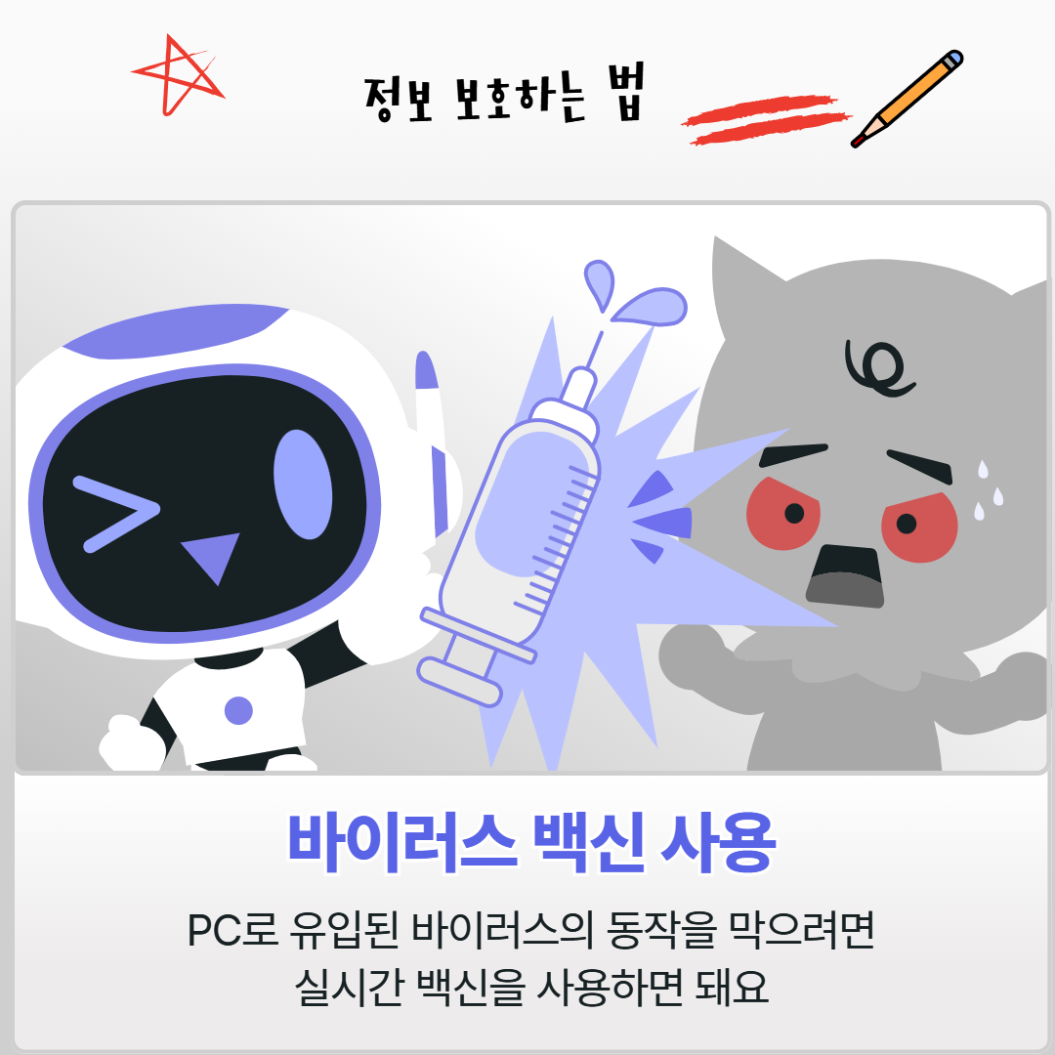
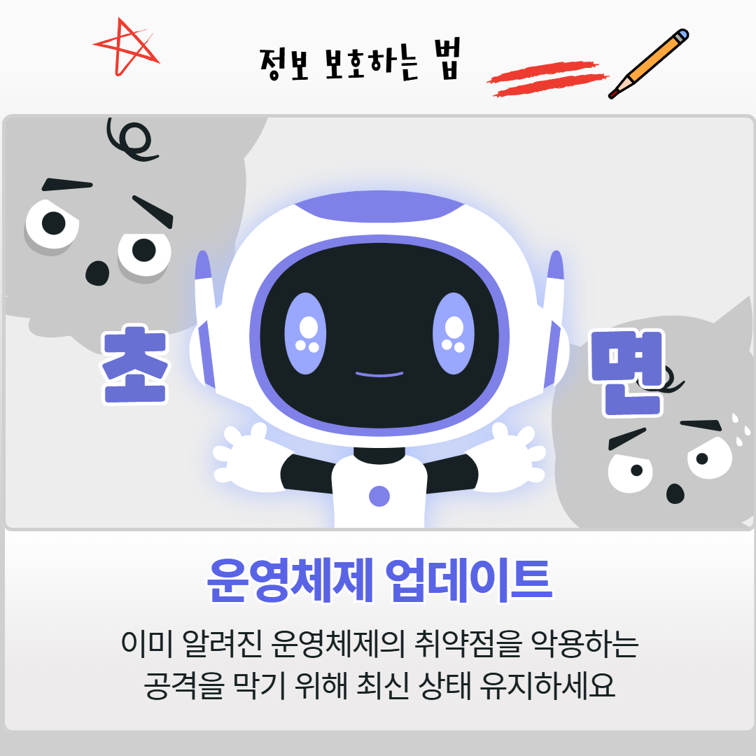
[개인정보의 보호의 기본]

Slide 12
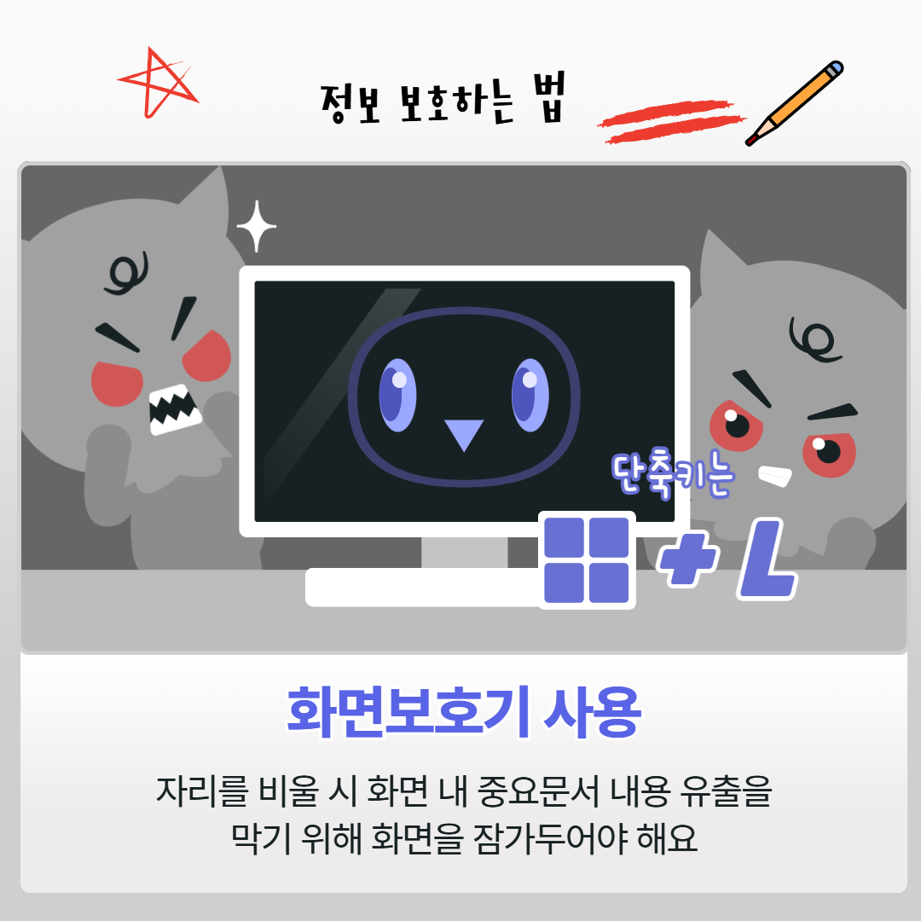
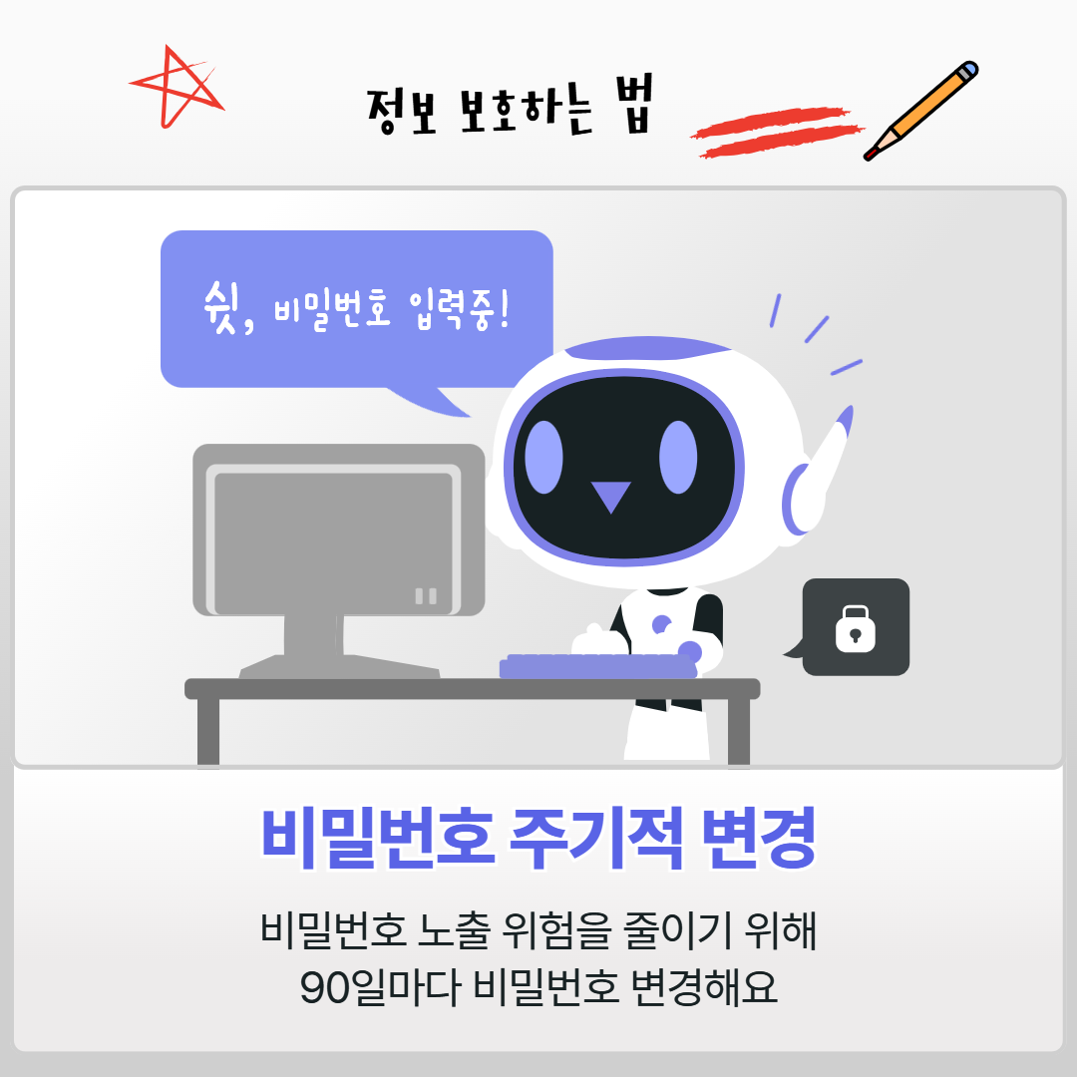
[개인정보의 보호의 기본]

Slide 13
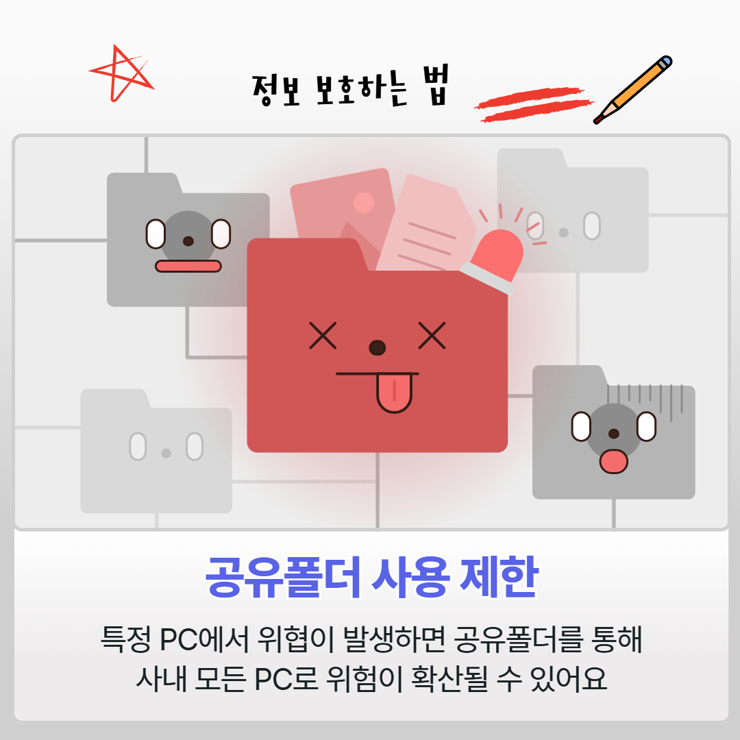
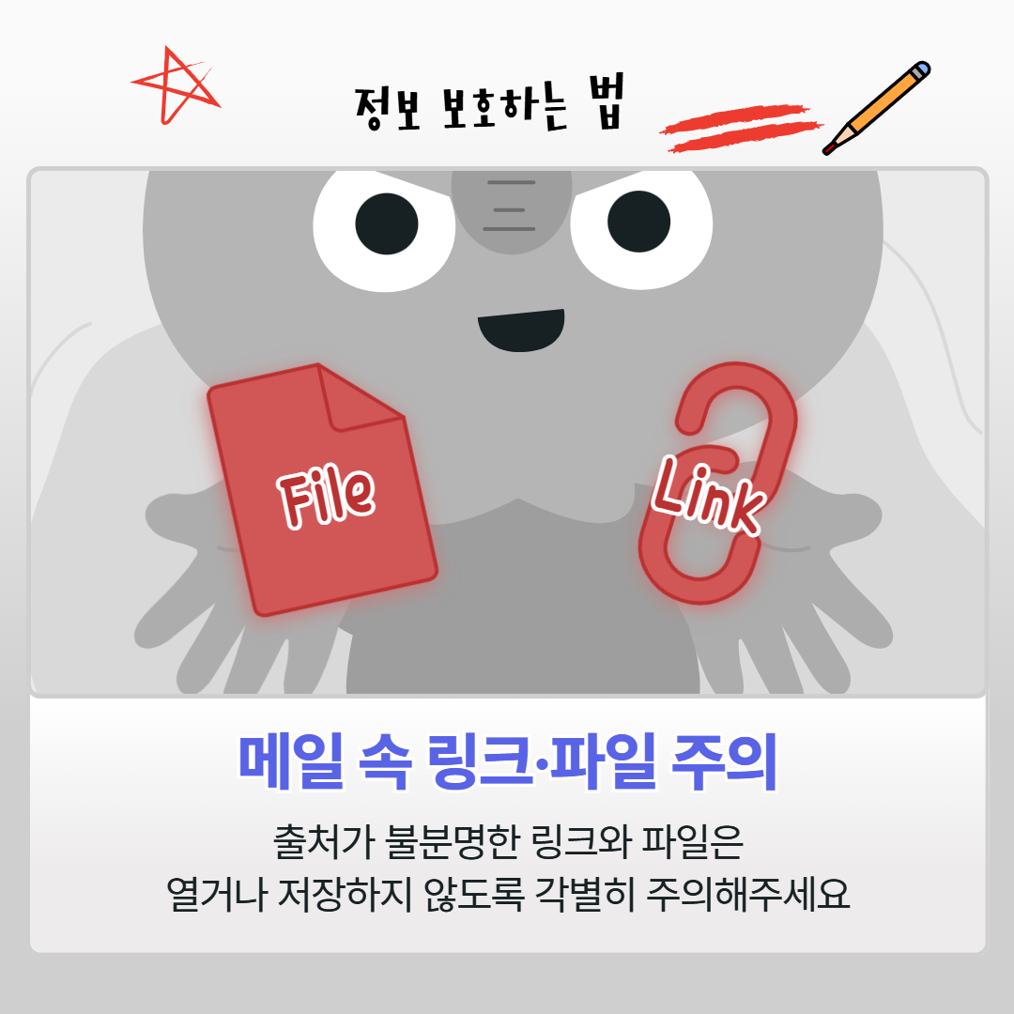
[개인정보의 보호의 기본]

Slide 14
[올바른 개인정보 관리]
개인정보의 이용 및 제공
개인정보의 목적 외 이용 / 제 3자 제공금지
개인정보 수집 시 이용자에게 고지하거나 이용약관에 명시한 범위를 넘어
이용자의 개인정보를 이용하거나 제 3자에게 제공금지
개인 정보 취급자의 비밀유지 의무
이용자의 개인정보를 취급하거나 취급하였던 자는 직무상 알게 된
개인정보를 훼손, 침해 또는 누설행위 금지
개인정보 취급자에는 과거 취급자, 개인정보 처리 업무를 위탁 받은 자도 포함
주요법률
정보통신망이용촉진 및 정보보호 등에 관한 법률
통신비밀보호법
전자거래기본법
전자상거래 등에서의 소비자보호에 관한 법률
약관의 규제에 관한 법률 등

Slide 15
[올바른 개인정보 관리]
우리 회사는 사업의 특성상 개인정보를 취급하는 업무 수행
신문/방송 보도를 통한 개인정보유출 사고 사례 대중화
시민들의 개인정보보안 의식 높아짐
최근 개인정보 침해로 인해 한국인터넷진흥원에 접수된 상담과 피해구제신청 건수 급증
개인정보유출 사고 발생시 개인의 손해에 대해서도
개인 및 고객사에 배상을 해야 하며, 경우에 따라서는
개인과 회사 모두 형사 처벌

Slide 16
[올바른 개인정보 관리]
사고 발생 시 책임
형사상 책임
5년 이하의 징역 또는 5천 만원 이하의 벌금 (정보통신망 법 24조 위반)
고의적인 개인정보 부정사용, 매매 등은 업무상 배임 (형법 제356조)
민사상 책임
피해자인 정보 주체나 계약 상대인 고객사로부터
해당 불법행위에 대한 손해배상
사내에서의 책임
사규에 의한 징계 및 회사의 손해에 대해 전부 또는 일부 배상책임
: 고객정보의 훼손,침해,누설로 인한 클레임 등으로 해를 끼친 경우
감급,정직,권고사직,징계해고의 사유

Slide 17
[올바른 개인정보 관리]
1. 타인(학생 등) 의 핸드폰 번호를 알려주는 경우
2. 명함을 보이는 곳에 노출하는 경우 (명함을 관리하면 개인정보처리장에 해당)
3. 전화 메모를 보이는 곳에 놓는 경우
(ex: 모니터에 붙여 놓는 경우)
4. 엘리베이터 등 공공장소에 대화 내용에서 노출

Slide 18
[올바른 개인정보 관리]
1. 타인(학생 등) 의 핸드폰 번호를 알려주는 경우
2. 명함을 보이는 곳에 노출하는 경우 (명함을 관리하면 개인정보처리장에 해당)
3. 전화 메모를 보이는 곳에 놓는 경우
(ex: 모니터에 붙여 놓는 경우)
4. 엘리베이터 등 공공장소에 대화 내용에서 노출

Slide 19
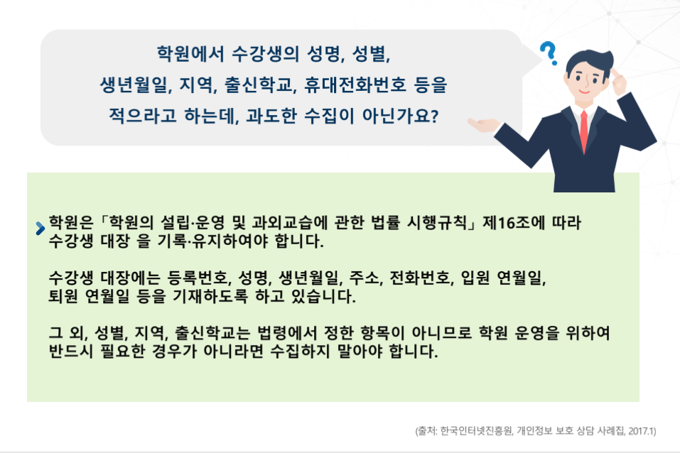
[올바른 개인정보 OX]

Slide 20
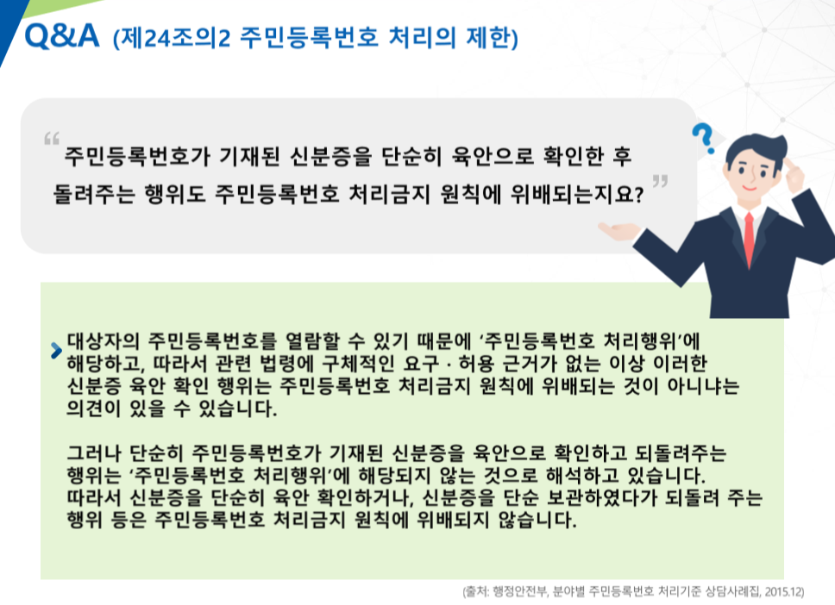
[올바른 개인정보 OX]

Slide 21
감사합니다.

